Slide 1

















SUBSECRETARÍA DE EDUCACIÓN BÁSICA Departamento de Educación Secundaria Técnica
Supervisión Escolar zona 13
Curso - Taller
Comprensión Lectora

Slide 2

Propósito
A través de este curso se espera que las y los docentes participantes, se apropien de una nueva propuesta metodológica, que favorezca primeramente la comprensión de lo que implican los procesos de lectura; con base en esto, podrán reconocer el cómo habrá que llevarlos a la práctica tanto con fines de uso personal como para innovar en sus estilos de enseñanza y con ello favorecer en el desarrollo de competencias comunicativas por parte de sus alumnos (as).

Slide 3

Agenda de trabajo
1
Encuadre
2
Comprensión Lectora
3
Estrategias
4
Asuntos Generales

Slide 4

Comprensión lectora
Es el proceso de adquirir “programas” de operación de nuestros cerebros.
Objetivo:
Leer las líneas, entre líneas y tras las líneas..
Literal
Inferencial
Crítico

Slide 5

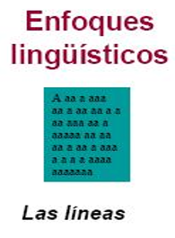
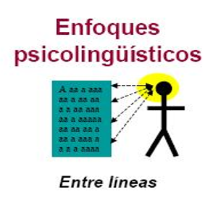
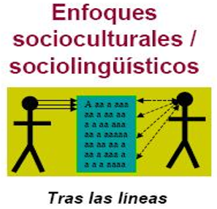
Fundamentos
Distinguimos tres orientaciones
…necesita solamente conocer las palabras, sus formas y significados según el diccionario… (Cassany)
…el lector debe recuperar implícitos para construir el sentido global del texto… (Cassany)
El lector debe evaluar el discurso desde su propia posición, aceptar lo que le agrade, desechar lo que no y proponer otras alternativas. (Cassany)

Slide 6
Características de los enfoques de lectura
Lingüístico | Psicolingüístico | Sociocultural/ Sociolingüístico
Aprender a leer el código Leer consiste en procesar técnicamente letras. El objetivo es aprender el código escrito y su correspondencia con el habla. Interesa menos la comprensión o la implicación social del texto. Oralizar el escrito en público es una práctica fundamental. El docente emplea ejemplos y ejercicios de respuesta única. | Aprender a hacer inferencias. Pone el acento en el desarrollo de herramientas cognitivas para construir el significado. El estudiante debe aprender a recuperar el conocimiento previo, formular hipótesis, inferir los significados no literales y reformular sus hipótesis. Elaborar la coherencia global. Los textos se asocian con tareas: hallar un dato concreto, buscar la idea principal, etc. Se lee el texto en silencio e individualmente, pero la elaboración de significados requiere el intercambio en pareja o grupo, puesto que se utiliza el habla como herramienta constructiva. | Participar en las prácticas sociales La lectura deja de ser una técnica individual y se considera una práctica social vinculada a unas instituciones y modelada por unos valores y un orden preestablecidos. Al leer, el aprendiz comprende unos significados, adopta un rol, construye una imagen y participa en una determinada organización de la comunidad. Se requiere mucho más que el conocimiento lingüístico de los signos o unos procesos cognitivos. Otorga mucho valor a las prácticas letradas vernáculas o autogeneradas.

Slide 7





Es tanta la importancia de la evaluación de la comprensión lectora , que se han diseñado diferentes evaluaciones para identificar el nivel en que los estudiantes han desarrollado esta habilidad, para ello se valen de diversas pruebas , que se aplican de forma interna o externa del plantel educativo.

Slide 8
PISA
El programa para la evaluación internacional de alumnos de la OCDE (PISA, por sus siglas en inglés), evalúa los conocimientos y habilidades necesarias para la participación plena en la sociedad del saber, que los alumnos que están por terminar la educación básica obligatoria han adquirido. Las pruebas PISA son aplicadas cada tres años.
La lectura, comprensión lectora y tiempo de lectura
¿Qué evalúa?
Criterios que se evalúan para identificar el nivel de la comprensión lectora:
Acceder y recuperar información ,Integrar e interpretar, Reflexionar y evaluar.

Slide 9

Su objetivo es conocer, en qué medida los estudiantes logran dominar los aprendizajes esenciales al finalizar los distintos niveles de la educación obligatoria.
¿Qué evalúa?
Aprendizajes de Lenguaje y comunicación
Extracción de información y comprensión.
Desarrollo de una interpretación.
Análisis de una estructura textual .
Reflexión sobre el sistema de la lengua.
Convencionalidades lingüísticas

Slide 10

Es un conjunto de indicadores , herramientas y procedimientos que permite contar con información sistemática y oportuna acerca de los alumnos que están en riesgo de no alcanzar los aprendizajes clave o incluso abandonar sus estudios, esto con el propósito de evitar el rezago y la deserción escolar.
¿Qué evalúa?
Comprensión general de la lectura
Comprensión parcial de la lectura
Fluidez
Precisión
Atención a errores
Uso de la voz
Seguridad y disposición
Criterios para identificar el nivel de la comprensión lectora

Slide 11
Procesos de la Comprensión Lectora
Interpretar
Reflexionar y/o evaluar
Recuperar información

Slide 12

Recuperar información
Saber dónde está la información.
Ésta competencia exige precisión, rigor y exactitud para localizar y extraer la información requerida.

Slide 13

Recuperar información
Niveles de complejidad
Nivel 1
Nivel 2
Nivel 3
Nivel 4
Nivel 5
Localiza uno o más fragmentos de información utilizando un solo criterio.
Localiza uno o más fragmentos de información utilizando múltiples criterios.
Localiza uno o más fragmentos de información discriminando satisfactoriamente entre información relevante que compite entre sí.
Ubica simultáneamente fragmentos dispersos en el texto.
Utiliza múltiples criterios de búsqueda.
Reconoce la relación entre múltiples criterios de búsqueda.
Ubica información implícita en el texto.
Combina esta información implícita y la ordena en secuencias.
Infiere información relevante para la tarea, en textos de formato familiar.
Ubica múltiples fragmentos que no aparecen destacados en el texto.
Combina y ordena en secuencias.
Infiere información relevante en textos menos familiares.

Slide 14
Proceso lector
Recuperar información: Habilidades
Reconocimiento consiste en la localización e identificación de elementos del texto.
  Reconocer: Portadas, contraportadas, índices.
  Reconocer: Detalles
  Reconocer: Ideas principales (oración explícita)
  Reconocer: Secuencias
  Reconocer: Relaciones causa y efecto.

Slide 15
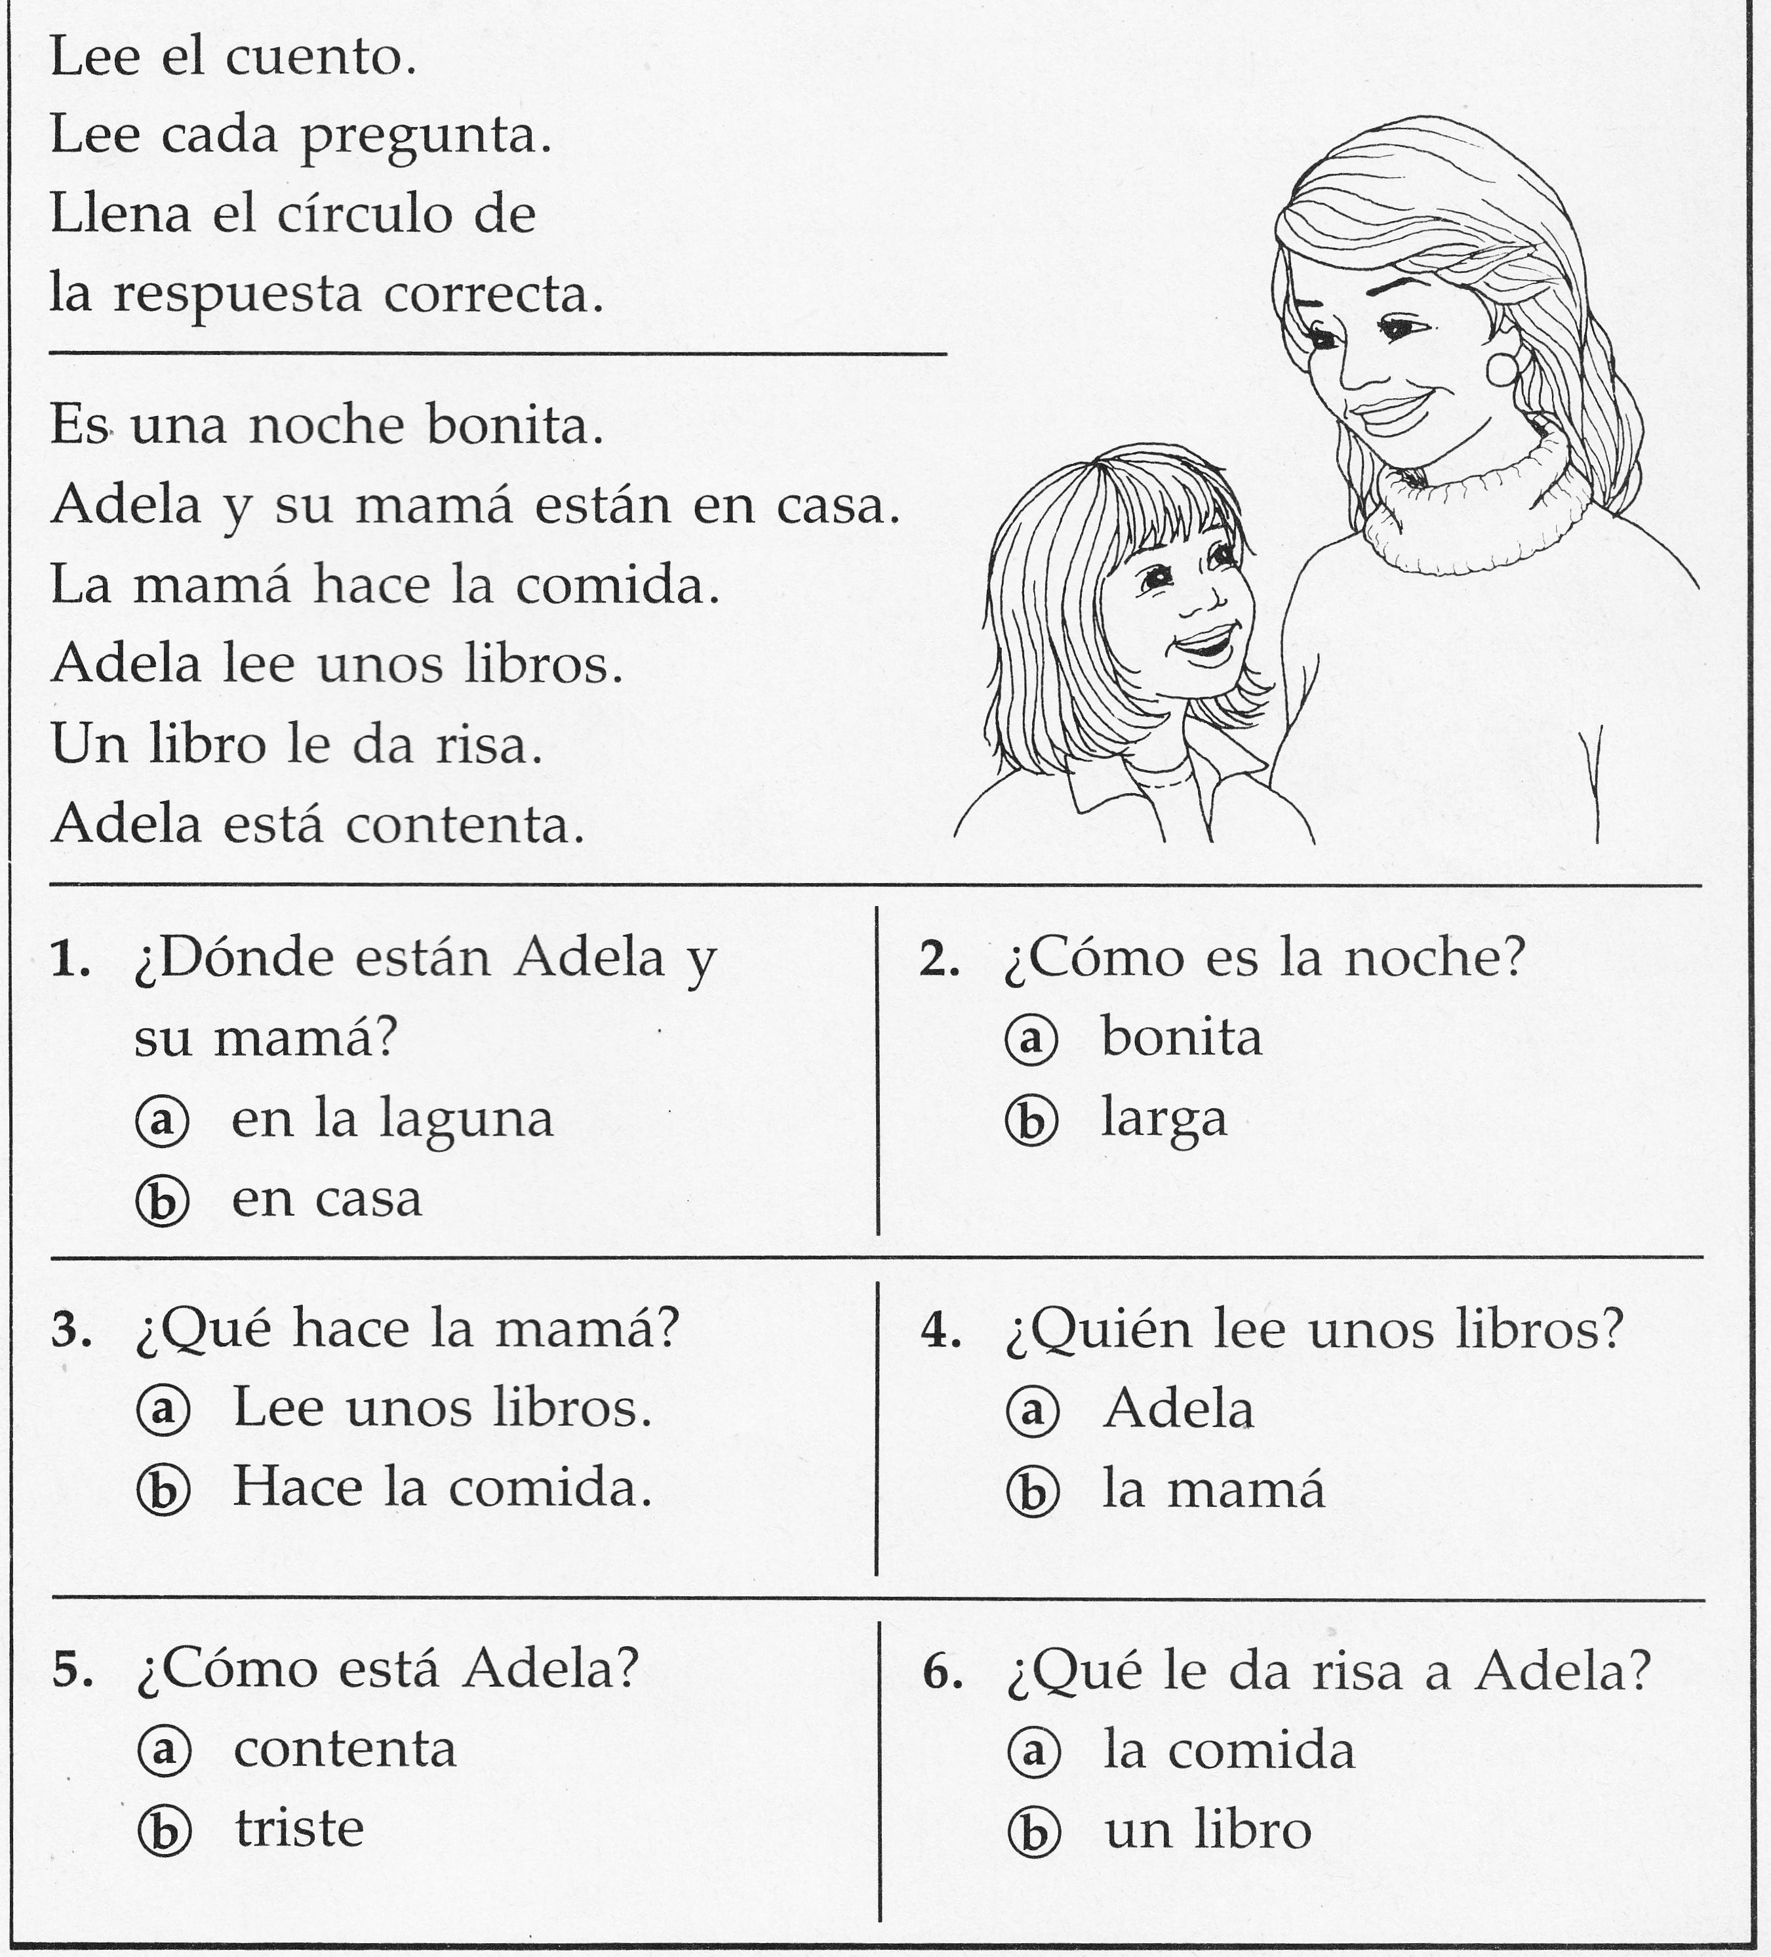
Proceso:
Recuperar información
Nivel: 1
Habilidad:
Reconocer detalles

Slide 16
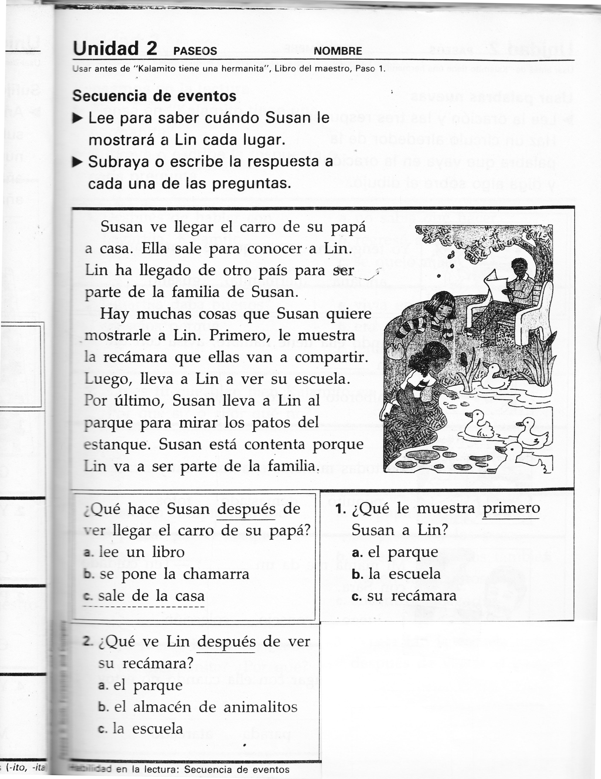
Proceso:
Recuperar información
Nivel: 2
Habilidad:
Reconocer secuencias

Slide 17

Estrategias para Recuperar la información:
Localizar información relevante cuando se han dado indicios con palabras idénticas o con sinónimos.
Reconocer las piezas de texto que capturan el resumen de la idea principal según el autor del texto.
Identificar las dimensiones principales de una gráfica o una tabla o cualquier organizador de la información.
Inferir qué información del texto es relevante para la tarea al leer textos.
Subrayar ideas que se consideren útiles.
Tomar notas y hacer anotaciones al margen
Inferir qué información del texto es relevante para la tarea en textos no familiares.

Slide 18

Nivel | Respuestas | Reconocimiento | Pistas para formular preguntas
Literal | Explícito | Las preguntas son explícitas, quiere decir que la respuesta está dentro del texto. Localiza información. | ¿Qué…? ¿Quién es…? ¿Dónde…? ¿Quiénes son…? ¿Cómo es…? | ¿Con quién…? ¿Para qué…? ¿Cuándo…? ¿Cuál es…? ¿Cómo se llama…?

Slide 19


Proceso lector:
Interpretar el texto
Se refiere a la capacidad para localizar y extraer una información y realizar inferencias en un texto dado.
Es interactiva
El acto interpretativo dependerá del conocimiento previo del lector.

Slide 20







Niveles
Integra diversas partes de un texto para identificar una idea principal.
Comprende relaciones entre diferentes partes del texto.
Interpreta el significado de una palabra o frase.
Compara, contrasta y clasifica en categorías tomando en cuenta múltiples criterios.
Identifica la idea principal de un texto.
Comprende relaciones simples
Define o aplica categorías simples.
Interpreta el significado dentro de una parte limitada del texto, cuando la información no es relevante y se requieren inferencias de bajo nivel.
Reconoce el tema principal.
Reconoce el propósito del autor en el texto.
Utiliza una inferencia de alto nivel basada en el texto para comprender y aplicar categorías de un contexto que no le resulta familiar.
Utiliza una inferencia de alto nivel en el texto para interpretar el significado de una sección del texto, considerando el texto completo.
Maneja ambigüedades o ideas distintas a las expectativas generadas por el texto e ideas formuladas negativamente.
Interpreta el significado de textos que incorporan sutilezas en el lenguaje, como lenguaje figurado o ironía.
Demuestra comprensión plena y detallada del texto.

Slide 21
Proceso:
Interpretar el texto
Nivel inferencial
implica
1. Inferir
2. Comparar/contrastar
3. Clasificar
4. Indicar causa-efecto
5. Predecir/estimar
6. Interpretar/explicar
7. Resumir/sintetizar
8. Conclusiones

Slide 22

Interpretar el texto
Habilidad de Inferir: utilizar la información que recibimos para procesarla a nuevas situaciones.
    Tema principal
    Propósito del autor
    Idea principal
    Ambiente, tono

Slide 23

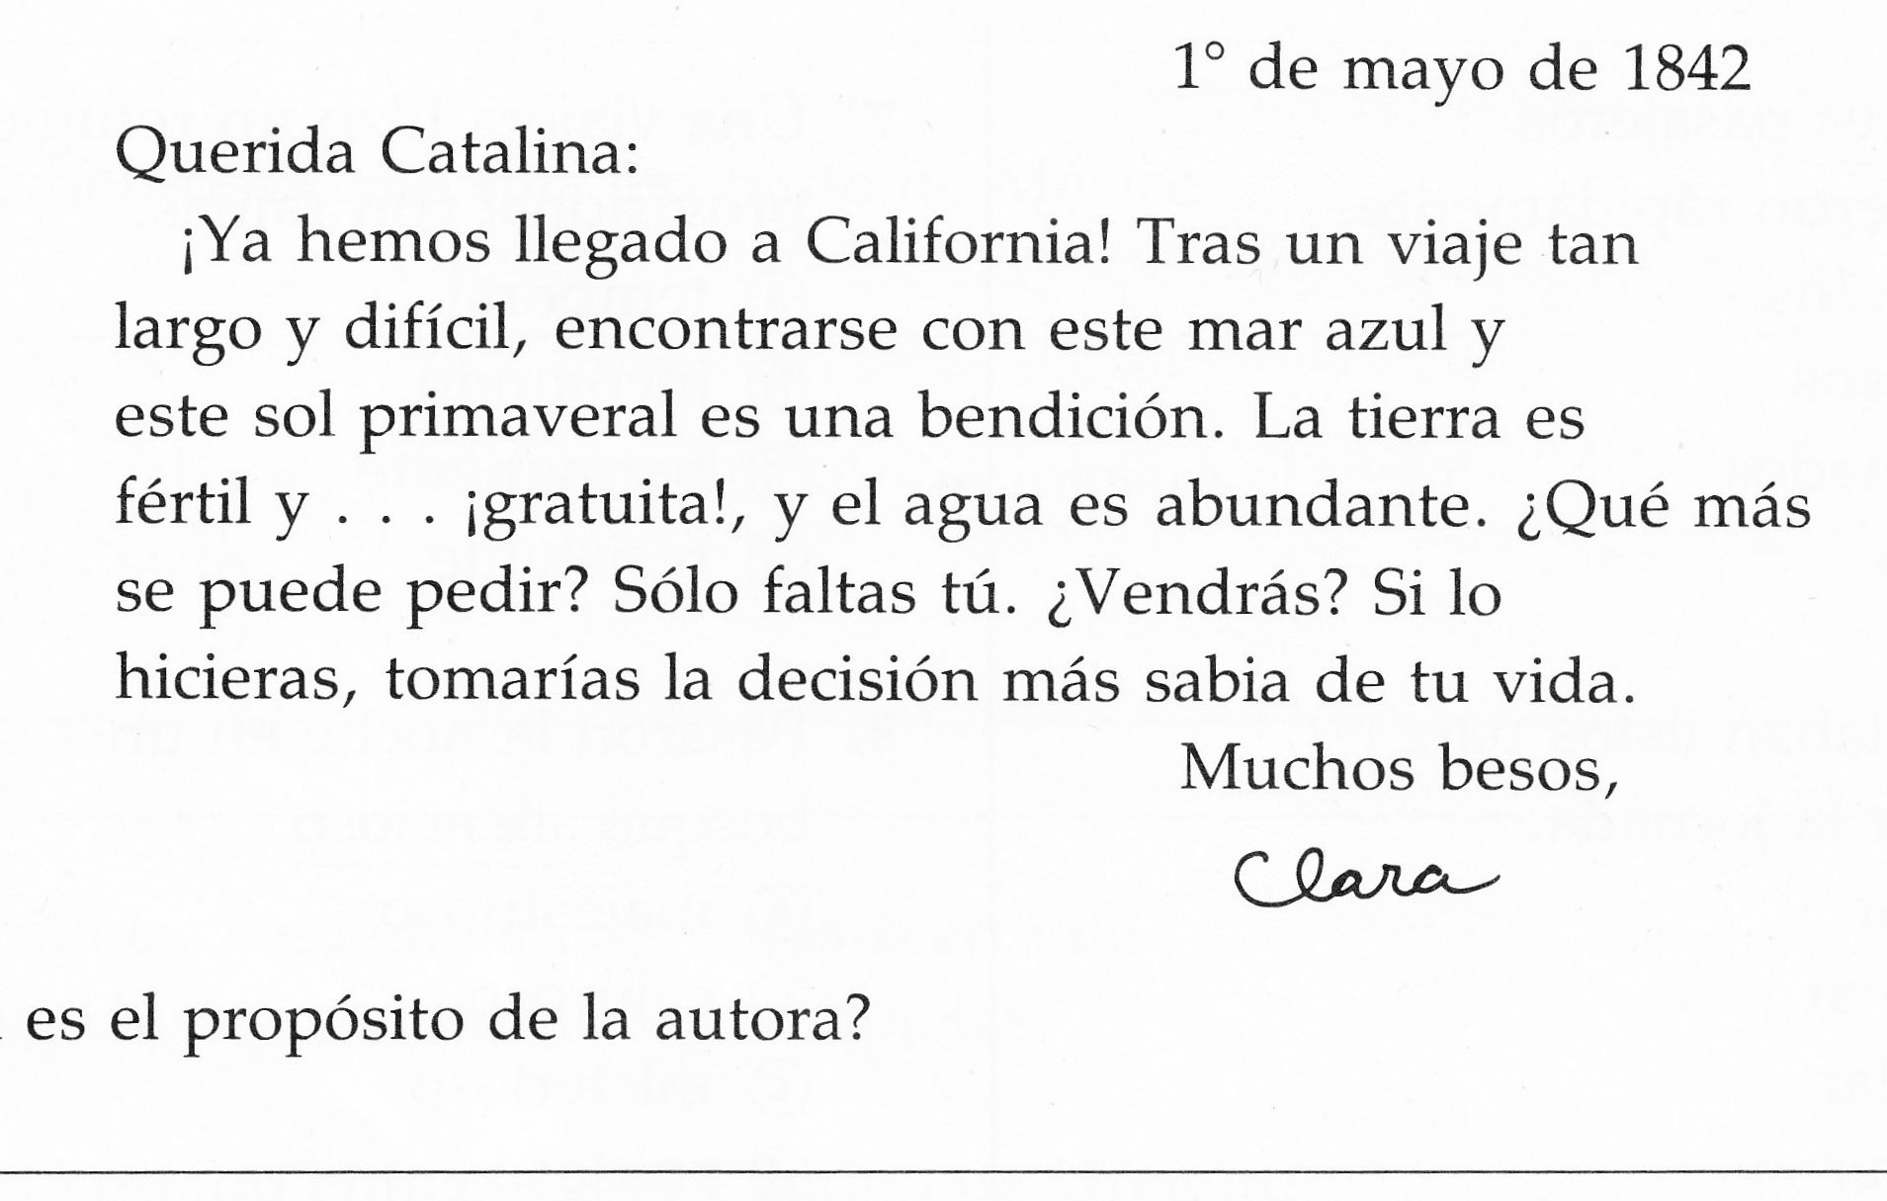
Proceso: Interpretar el texto
Nivel: 1
Habilidad: INFERIR el propósito del autor

Slide 24

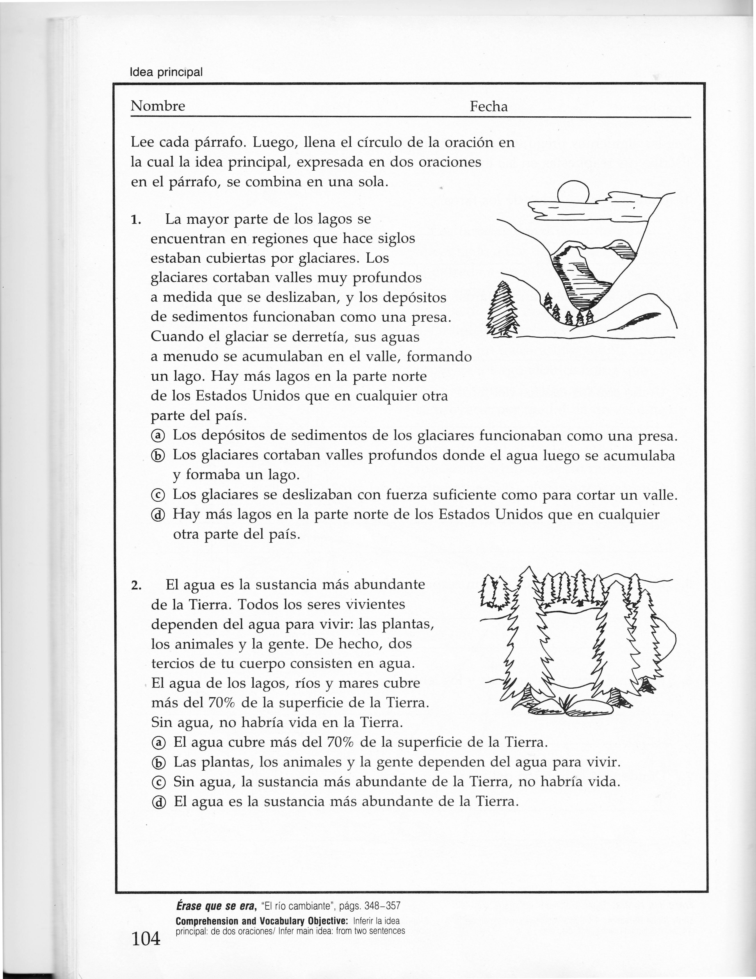
Proceso: Interpretar el texto
Nivel: 3
Habilidad: INFERIR la Idea principal

Slide 25
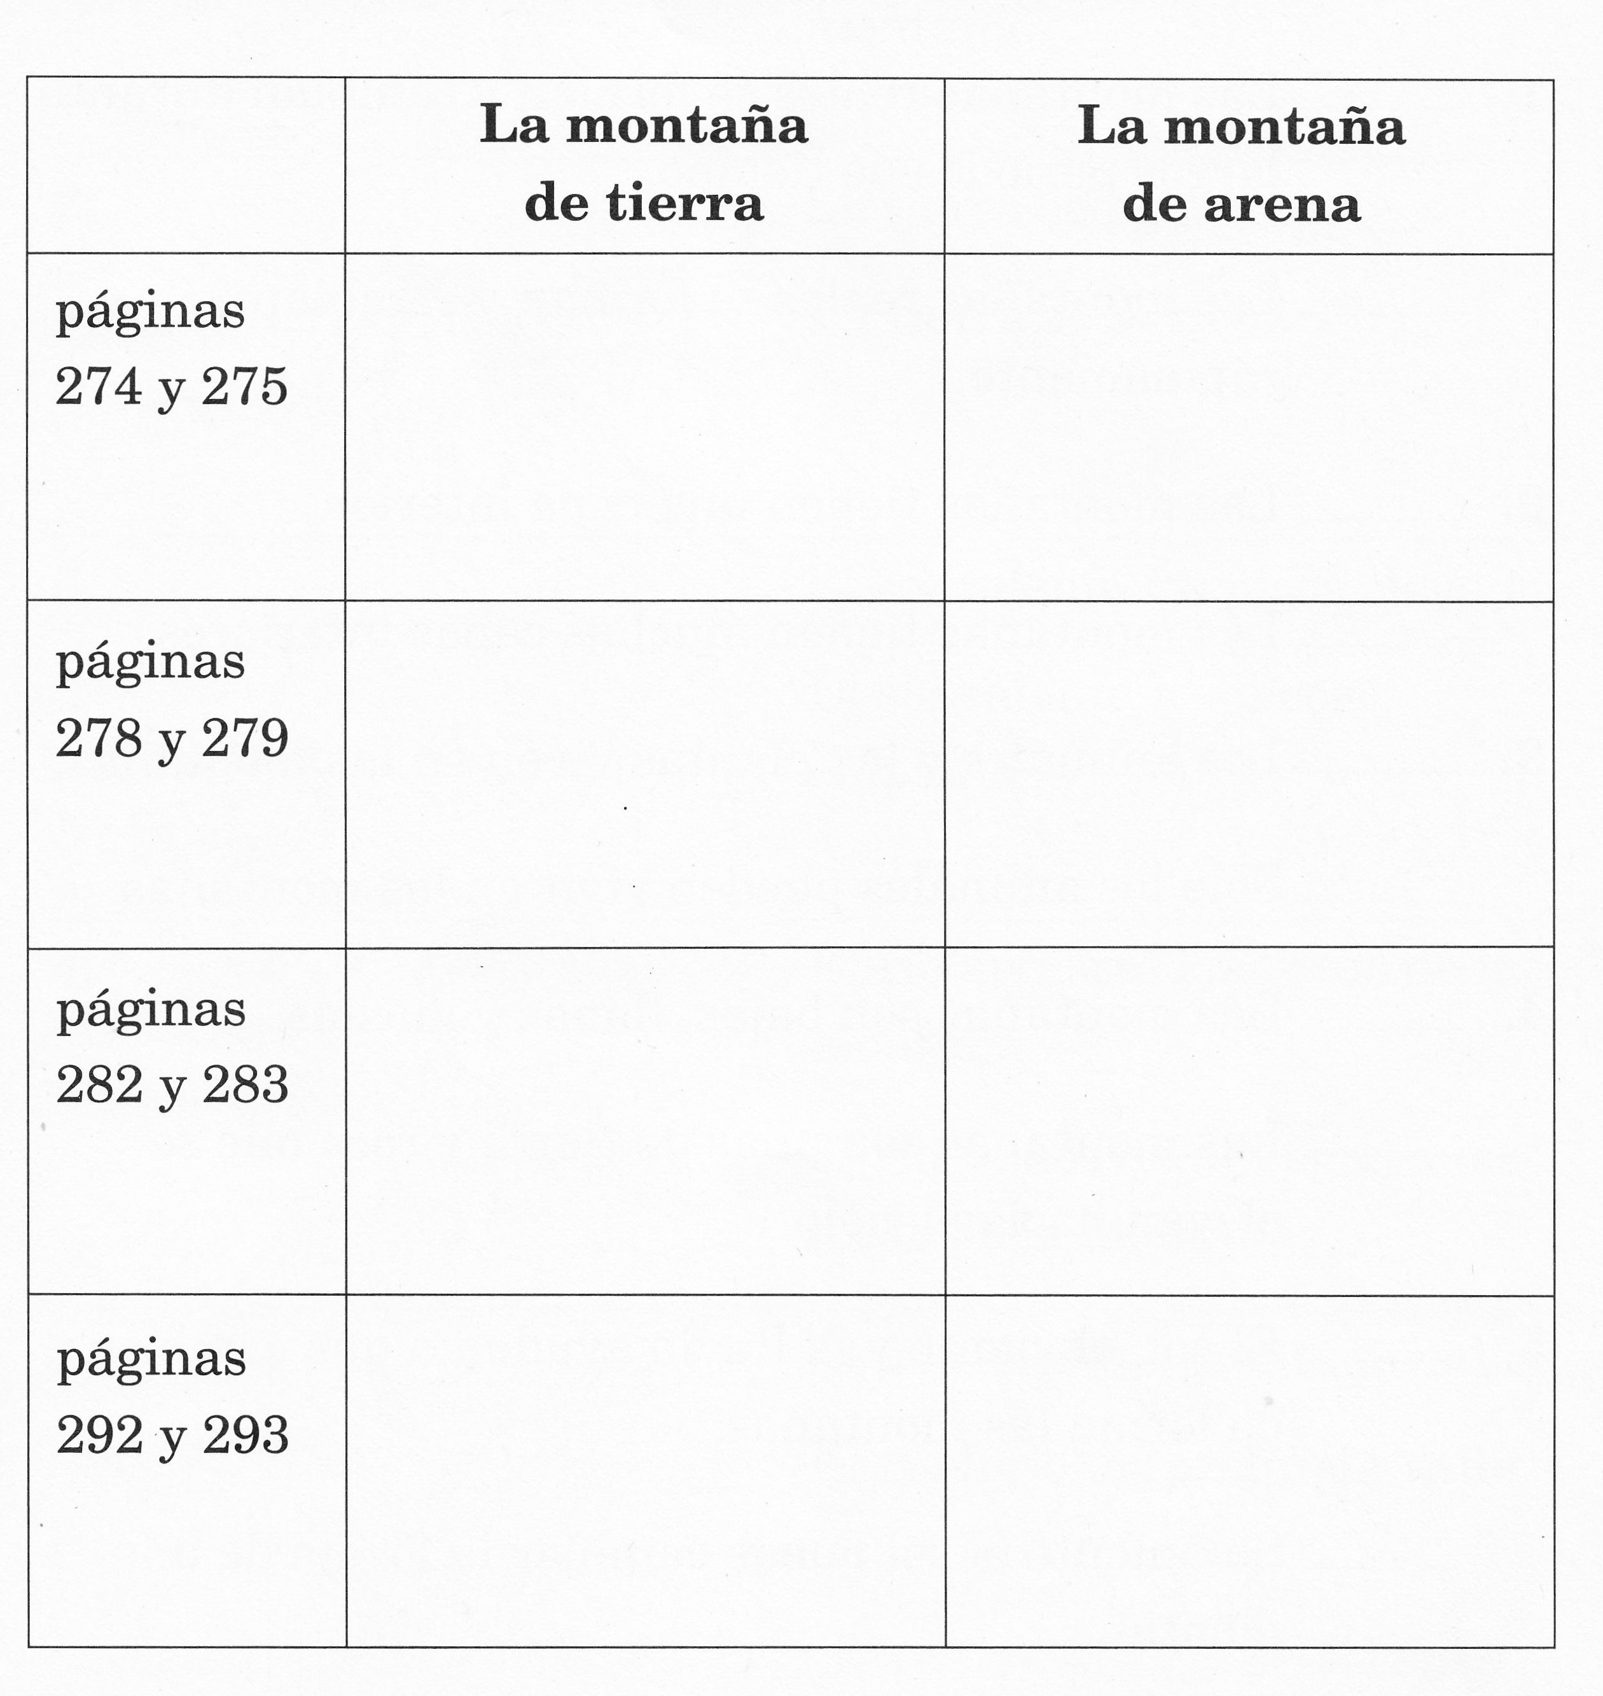
Proceso: Interpretar el texto
Nivel: 3
Habilidad: comparar

Slide 26
Animales
del bosque
Proceso: Interpretar el texto
Nivel: 3
Habilidad: clasificar

Slide 27
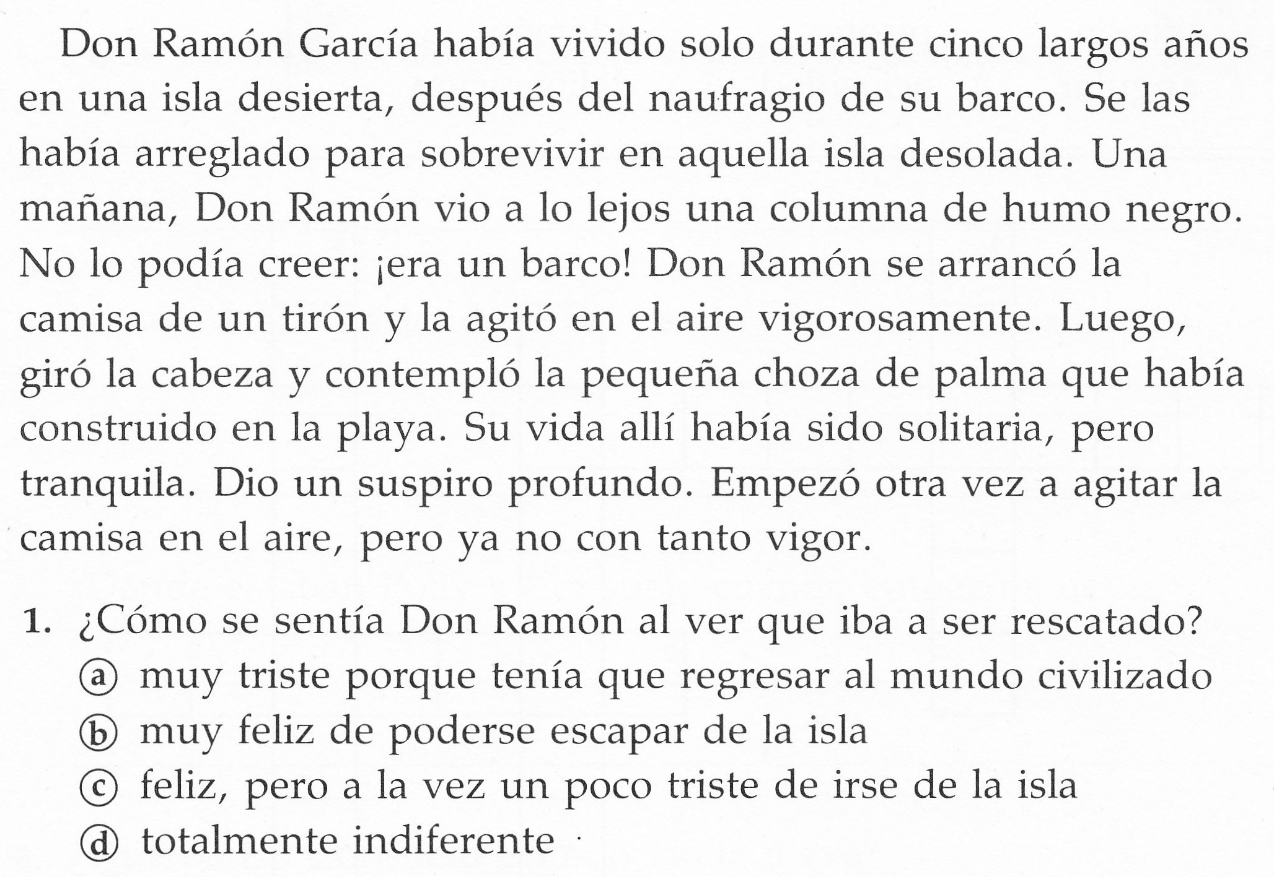
Proceso: Interpretar el texto
Nivel: 4
Habilidad: identificar causa y efecto

Slide 28
Interpretar el texto
Habilidad de predecir: permite que infiéramos qué puede ocurrir con base en la información obtenida a través de la lectura.
Habilidad para elaborar conclusiones: deducir algo que no aparece en el texto. Es objetiva.
Habilidad de resumir: consiste en exponer el núcleo de una idea compleja de manera concisa.
Habilidad interpretar significados: Lenguaje figurado: modismos, símil, ironía: se rasca la barriga, hay gato encerrado…

Slide 29
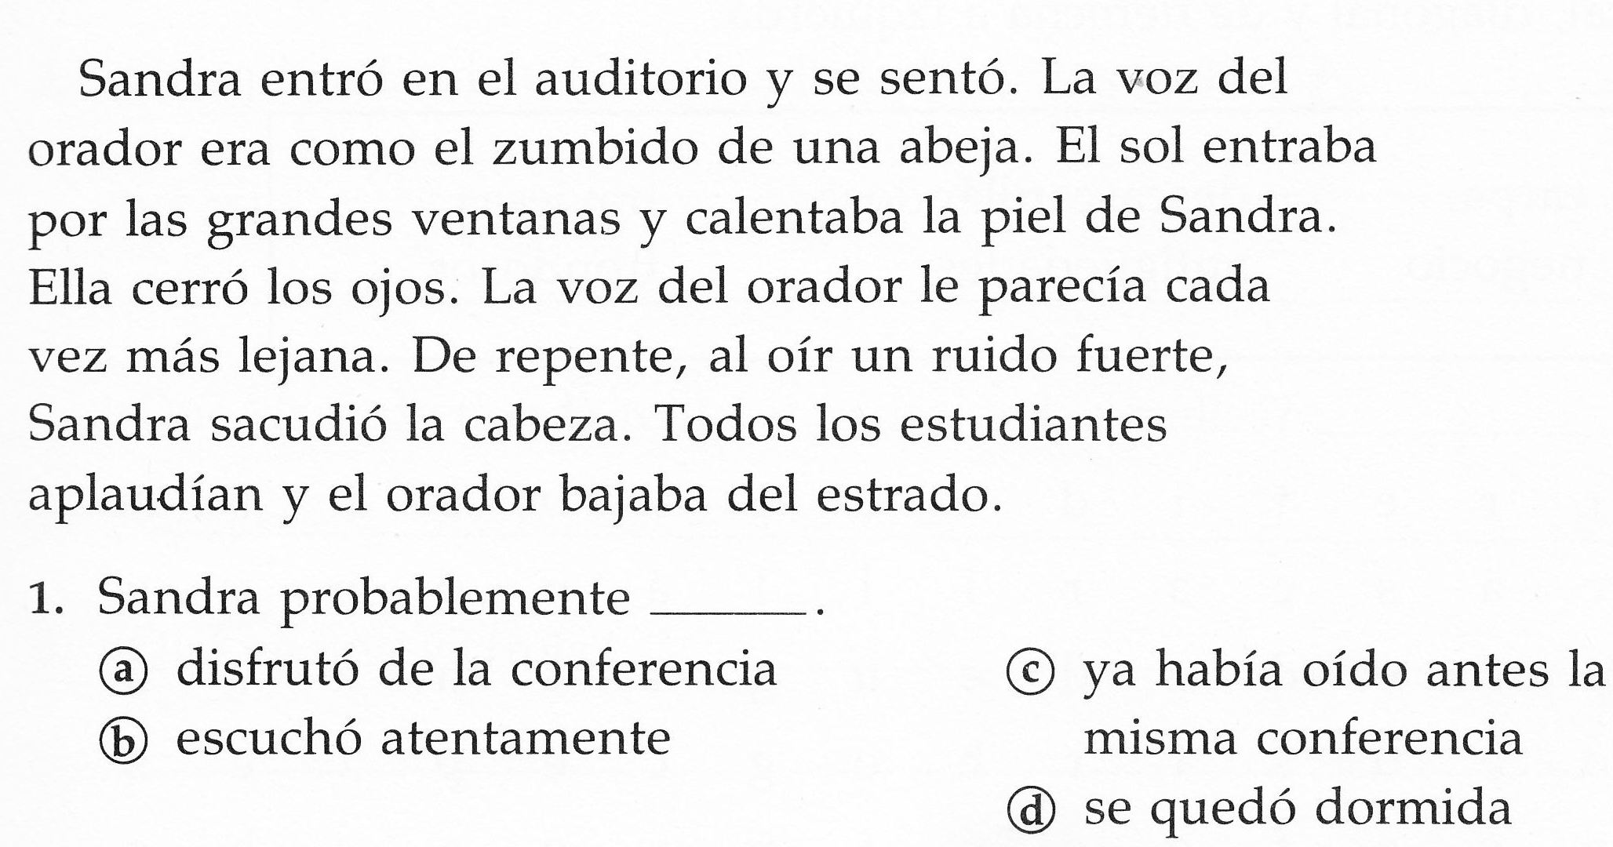
Proceso: Interpretar el texto
Nivel: 5
Habilidad: Conclusiones

Slide 30

Estrategias para interpretar la información:
Establecer metas lectoras
Leer en silencio: lectura silenciosa
Leer el resumen, introducción, índice, conclusiones, etc.
Subrayar palabras relevantes.
Anotar
Usar diferentes tipos de organizadores: diagramas, gráficas, mapas conceptuales, etc.
Leer notas al pie de página, títulos, subtítulos.
Leer con la mano. Interactúe con el texto con un lápiz en la mano.

Slide 31

Estrategias para interpretar la información:
Evitar usar preguntas confusas, engañosas.
Interpretar signos de puntuación, negritas, cursiva, mayúsculas, Ejem:
¡Hoooola!
¿Hola?
Hola
Hoo…

Slide 32

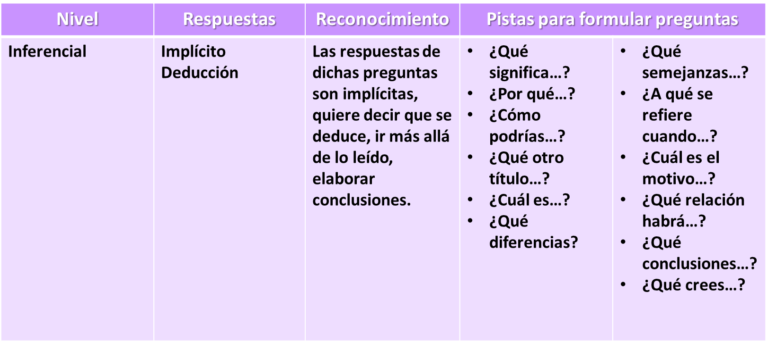


Slide 33
Proceso lector :
Reflexionar y/o valorar el contenido y la forma del texto
La lectura es una negociación entre el texto y el lector .
Es dinámico.
Relacionamos la información de un texto con los conocimientos procedentes de otras fuentes.
Defender sus propios puntos de vista.
El lector re-escribe, re-acomoda en su cabeza las palabras que el autor ha escrito en cierto orden.
Usa todo lo que esté disponible en su cabeza (conocimiento previo, modelos mentales, experiencia, actitudes, etc.)

Slide 34
Proceso: Reflexionar y/o valorar
NIVEL 1
Efectúa una conexión simple entre la información del texto y los conocimientos
NIVEL 2
Hace comparaciones o asociaciones entre el texto y sus conocimientos externos.
Explica una característica del texto basándose en su experiencia y actitudes personales.
NIVEL 3
Efectúa asociaciones y comparaciones entre el texto y sus conocimientos externos.
Explica una característica del texto basándose en su experiencia y actitudes personales.
Demuestra una comprensión detallada del texto relacionándolo con conocimientos cotidianos, o derivando significados de conocimientos más específicos.
NIVEL 4
Usa conocimiento formal para formular hipótesis acerca de un texto.
Muestra una comprensión exacta de textos largos y complejos.
NIVEL 5
Evalúa críticamente o formula hipótesis derivadas de conocimientos especializados en relación con el tema del texto.
Maneja conceptos que difieren de las expectativas de lectura y logra una profunda comprensión de textos largos y/o complejos.

Slide 35
Proceso: Reflexionar y valorar
(habilidades)
Nivel crítico
Implícita y relacionar con otras fuentes
1. habilidad de evaluar
(Juzgar, criticar, opinar)

Slide 36
Ejemplos de preguntas y Actividad
Según tu opinión, ¿Cuál es la principal ventaja del uso de…?
¿Cómo calificarías la conducta del personaje del texto? ¿Por qué?
A partir del poema, ¿qué puedes concluir sobre el amor?
¿Estás de acuerdo con el autor del texto cuando dice…?
¿Qué valores o cualidades podrías destacar en el texto?
Actividad sugerida: Juicios a los personajes.

Slide 37
Estrategias para reflexionar con la información
Tener metas lectoras para reflexionar con la información.
Formular preguntas para reflexionar con la información.
Crear texto para reflexionar sobre el texto.
Completar información implícita (leer entre líneas).
Reconocer puntos débiles y falacias de un texto.
Evaluar la utilidad de un texto en particular para probar un punto en específico.
Analizar el texto: separarlo en partes componentes y entender la relación de estas partes.
Monitorear la efectividad del propio proceso lector para lograr una reflexión profunda del texto.

Slide 38
Estrategias para reflexionar con la información
Establecer una actitud reflexiva.
Descubrir causa-efecto.
Concretizar, crear metáforas y dar ejemplos, en general proveer analogías de ideas abstractas.
“Dejar volar la pluma”

Slide 39
Nivel | Respuestas | Reconocimiento | Pistas para formular preguntas
Crítico | Expresa opiniones y emite juicios | Este nivel implica realizar una lectura analítica y reflexiva del texto, para plantear juicios y asumir una posición (opinión) frente a la información que presenta. | ¿Crees que es…? ¿Qué opinas…? ¿Cómo crees que…? ¿Cómo podrías calificar…? ¿Qué hubieras hecho…? ¿Cómo te parece…? | ¿Cómo debería ser? ¿Qué crees…? ¿Qué te parece…? ¿Cómo calificarías…? ¿Qué piensas de…?

Slide 40
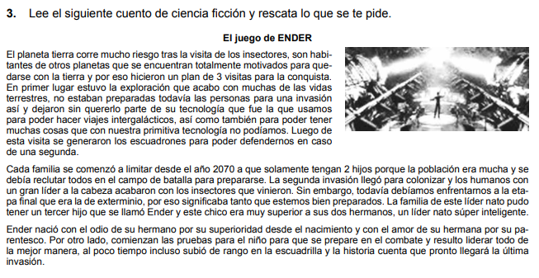

Slide 41
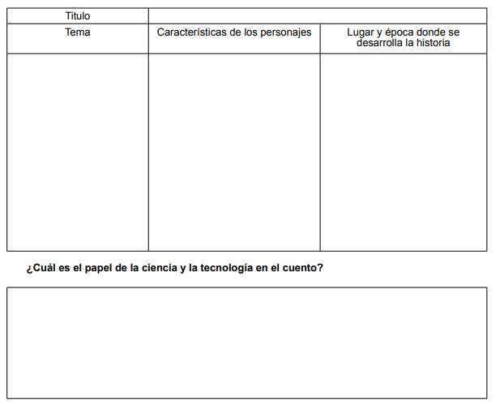

Slide 42


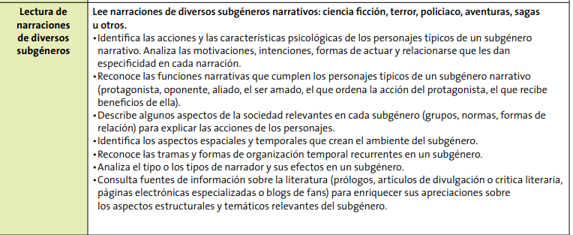
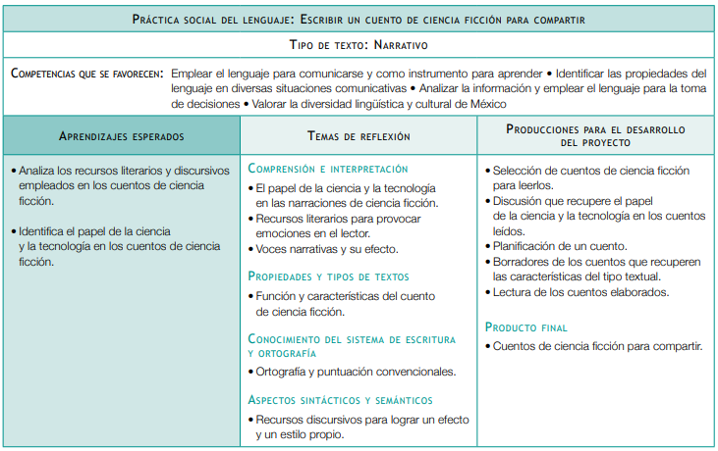
Congruencia entre:
Los programas, lo que se enseñanza y lo que se evalúa

Slide 43

Actividad
Por academias:
Seleccionarán un Aprendizaje fundamental del Programa de estudios.
Del libro de texto o material de apoyo, elegirán un texto, consigna o caso, etc.
Formular un instrumento donde se utilicen los tres procesos de la comprensión lectora.
Compartimos nuestros productos

Slide 44


